Slide 1


Slide 2
رفتارگرایی و یادگیری اجتماعی
رفتارگرایی مکتب و نگرشی است که از دیرباز در میان اندیشمندان و تحلیل‌گران و فیلسوفان رواج داشته است.
رواج گسترده روانشناسی رفتارگرا را می‌توان حاصل تلاش ها و فعالیت‌های نسل جدیدی از دانشمندان رفتارگرا مانند جان واتسون، پاولوف و اسکینر دانست.

Slide 3
رفتارگرایی و یادگیری اجتماعی
این محققان، ترجیح می‌دادند از شیوه‌های ذهنی و تحلیلی در شخصیت شناسی فاصله بگیرند و دقیقاً راجع به رفتار، یعنی همان چیزی که مستقیماً دیده می‌شود صحبت کنند.
معتقد بودند رفتار را هم می‌توان با پاداش، تنبیه و شرطی سازی و مهندسی سایر عوامل محیطی، تغییر داد.

Slide 4
رفتارگرایی و یادگیری اجتماعی
در نگاه طرفداران این مکتب، یادگیری چیزی محسوب می‌شود که در نهایت به تغییر رفتار منتهی شود.

Slide 5
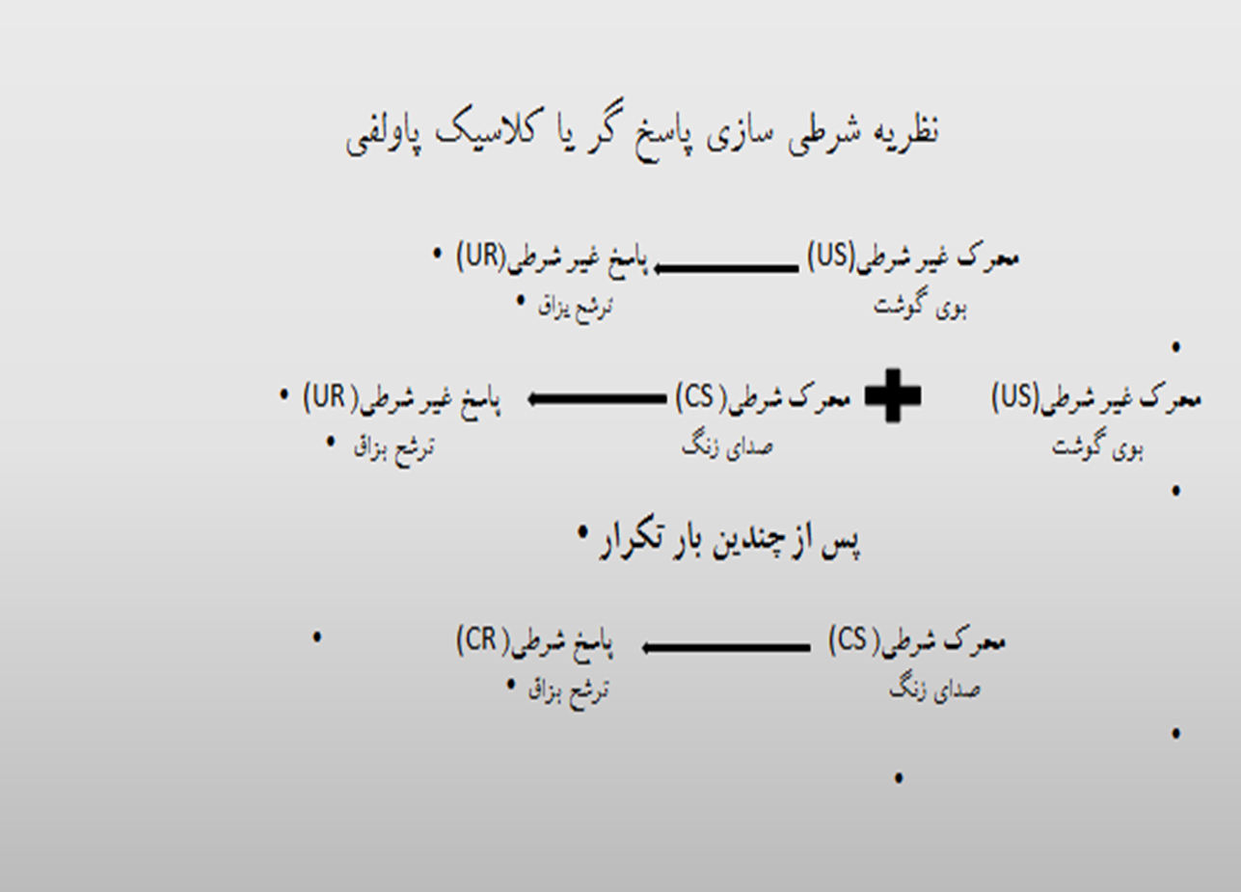
شرطی سازی کلاسیک

Slide 6
شرطی سازی کلاسیک
محرکهای غیر شرطی (طبیعی) تقریباً همیشه از لحاظ زیستی رویدادهای مهم و معنادار هستند، بنابراین نقش شرطی سازی کلاسیک این است که ارگانیسم را قادر سازد تا رویدادهای مهمی مثل غذا یا درد را پیش بینی کنند.
همچنین شرطی سازی تنها هنگامی ثمربخش خواهد بود که محرک شرطی بر محرک غیر شرطی مقدم شود.
یعنی محرک شرطی که همزمان با محرک غیر شرطی یا پس از آن ارایه شود، خیلی پیش بینی کننده نخواهد بود.

Slide 7
رفتارگرایی و یادگیری اجتماعی
کاربرد شرطی سازی کلاسیک
مرتبط ساختن تجربه‌های عاطفی مثبت و منفی به یادگیری و مدرسه

Slide 8
رفتارگرایی و یادگیری اجتماعی
جان واتسون را می‌توان از بزرگترین روانشناسان قرن بیستم دانست.
اگر چه واتسون، نقش داشته‌های اولیه و طبیعی موجودات را رد نمی‌کرد و می‌پذیرفت، اما بر این باور بود که نقش محیط در رشد و تربیتِ فرد، بسیار بیشتر از آن چیزی است که روانشناسان در نظر می‌گیرند.
دغدغه‌ی جان واتسون، پیش بینی و کنترل رفتار بود.

Slide 9
رفتارگرایی و یادگیری اجتماعی
جان واتسون و شرطی سازی هیجان ها در انسان
واتسون هیجان ها صرفا پاسخ های بدنی به محرک های خاصی می داند.
محرکی مثل حضور یک حمله کننده تغییرات درونی بدنی ، مثل ضربان قلب و پاسخ های آشکار یادگرفته شده مقتضی را ایجاد کنند.
این نظریه به هیچ نوع ادراک هشیارانه هیجان یا احساس های حاصل از اعضا درونی اشاره نمی کند.

Slide 10
رفتارگرایی و یادگیری اجتماعی
جان واتسون و شرطی سازی هیجان ها در انسان
کودکان سه هیجان را نشان می‌دهند: ترس، خشم و محبت.
انسان‌ها به چیزهایی واکنش هیجانی نشان می‌دهند که در ابتدا هیچ اهمیت هیجانی نداشته‌اند.
کاربرد مهم: تبیین شرطی بودن رفتار هیجانی و کمک به توسعه حساسیت زدایی منظم

Slide 11
نظریه شرطی سازی کنشگر
اسکینر کلیه رفتارها را به دو دسته کنشگر و پاسخگر تقسیم کرده است:
مانند پاولف، رفتار بازتابی غیر ارادی وخودکارکه بر اثر محرک های شرطی یا غیر شرطی فراخوانده می شود، رفتار پاسخگر مورد نظر اسکینر است.
در مقابل، رفتار کنشگر صرفا از جاندار صادر می شود. زیرا بر خلاف رفتار پاسخگر ارگانیسم در انجام این گونه رفتار فعال است و بر روی محیط عمل یا کنش می کند.

Slide 12
نظریه شرطی سازی کنشگر
تقویت مثبت (Positive Reinforcement)
هر نوع پاداش یا نتیجه‌ای که باعث شود دفعات تکرار یک رفتار افزایش پیدا کند، یک تقویت کننده مثبت محسوب می‌شود.
تقویت مثبت رفتار، یک شیوه‌ی انگیزش است وبا افزوده شدن یک محرک مانند غذا، آب و میل جنسی احتمال وقوع رفتاری خاص افزایش می یابد.

Slide 13
نظریه شرطی سازی کنشگر
تقویت منفی (Negative Reinforcement)
هر نوع نتیجه‌ای که انگیزه‌ی اجتناب از آن باعث شود دفعات تکرار یک رفتار افزایش پیدا کند یک تقویت کننده منفی محسوب می‌شود.
تقویت منفی رفتار، یک شیوه‌ی انگیزش است و حذف یک محرک ناخوشایند، احتمال رفتار قبل از آن را افزایش می دهد.

Slide 14
نظریه شرطی سازی کنشگر
تنبیه(Punishment)
تنبیه ارایه محرکی آزاردهنده یا حذف محرکی خوشایند از محیط است.
تنبیه و تقویت وسیله ای برای کنترل رفتار هستند اما در واقع تأثیر تنبیه کمتر قابل پیش بینی است.

Slide 15
نظریه شرطی سازی کنشگر
شکل دهی
رویکردی در شرطی سازی کنشگر اسکینر و دارای دو جز است؛ تقویت تفکیکی و تقریب های متوالی.
تقویت تفکیکی به این معناست که بعضی پاسخ ها تقویت می شوند و پاسخ های دیگر تقویت نمی شوند.
در تقریب های متوالی تنها آن پاسخ هایی که یکی بعد از دیگری به پاسخ مورد نظر نزدیکند تقویت می شوند.

Slide 16
نظریه شرطی سازی کنشگر
برنامه های تقویت
فاصله ای ثابت
نسبتی ثابت
فاصله ای متغیر
نسبتی متغیر

Slide 17
نظریه شرطی سازی کنشگر
قرارداد وابستگی
از این واقعیت ناشی می شود که یک توافق (قرارداد) انجام می گیرد که بر اساس آن فعالیت های معینی تقویت می شوند که در غیر این صورت ممکن است تقویت نشوند.
مثال: وقتی که مادر می گوید اگر پنج دقیقه آرام بنشینی می توانی بیرون بروی و بازی کنی.

Slide 18
نظریه شرطی سازی کنشگر
قرارداد وابستگی
از این واقعیت ناشی می شود که یک توافق (قرارداد) انجام می گیرد که بر اساس آن فعالیت های معینی تقویت می شوند که در غیر این صورت ممکن است تقویت نشوند.
مثال: وقتی که مادر می گوید اگر پنج دقیقه آرام بنشینی می توانی بیرون بروی و بازی کنی.

Slide 19
خلاصه بحث
رفتارگرایی می‌گوید که علت هر رفتاری را می‌توان در یک محرک کاملاً مشخص و نزدیک و جداگانه، جستجو کرد.
اگر همه چیز را در قالب رفتارگرایی ببینیم، به سمت محرک‌های بیرونی و انگیزاننده‌های بیرونی سوق داده خواهیم شد.
اما هنر ما در انگیزش این است که انگیزه های درونی را در خود تقویت کنیم. انگیزاننده‌های درونی، قدرتمندتر و پایدارتر هستند و به رشد ما، کمک بیشتری می‌کنند.
ترکیب این دو کمک می‌کند که ما در تسلط بر خود، به نقطه‌ای بهتر برسیم.

Slide 20
نظریه یادگیری اجتماعی
مهمترین نظریه یادگیری اجتماعی را آلبرت بندورا ابداع کرد.
بندورا، احساس کرد که مفاهیم محرک و پاسخ و شرطی شدن، برای درک رفتارهای پیچیده‌ی انسان‌ها کافی نیست.
نظریه بندورا بر سرمشق گیری به عنوان منبع قدرتمند رشد تاکید کرد که به تقلید یا یادگیری مشاهده ای نیز معروف است.

Slide 21
نظریه یادگیری اجتماعی
جبر متقابل یا تعیین گری متقابل
بندورا معتقد است که شخص(باورها، انتظارات، نگرش ها، دانش، راهبردها و ...)،
محیط(فیزیکی و اجتماعی)
و رفتارفرد(عملی و کلامی) به طور تعاملی عمل می کنند تا رفتار بعدی شخص تعیین شود.
به عبارت دیگر، هیچ یک از این عوامل به تنهایی تعیین کننده رفتار فرد نمی باشد.

Slide 22
نظریه یادگیری اجتماعی
یادگیری خود نظم دهی:
یادگیری خود نظم دهی یکی از مفاهیم مورد تاکید بندورا است. منظور از آن"تولید و هدایت اندیشه، هیجان ها و رفتارها توسط خود فرد به منظور رسیدن به هدف است.

Slide 23
نظریه یادگیری اجتماعی
خودکارآمدی
باوری است که شخص به قابلیت‌ها و توانایی‌های خود برای سازمان‌دهی و اجرای اقدامات لازم در موقعیت‌های پیش رو دارد.
يك منبع شخصي كليدي در تحول، سازش يافتگي و تغيير شخصي است.
بندورا چنین باوری را عامل تعیین‌کننده‌ی طرز فکر، نحوه‌ی رفتار و احساسات مردم می‌‌داند.

Slide 24
نظریه یادگیری اجتماعی
منابع خودکارآمدی
تجربه‌های موفقیت‌آمیز
الگوبرداری اجتماعی وتجارب جانشيني
ترغیب یا قانع سازي كلامي و اجتماعی
واکنش‌های روان‌شناختی یا حالت هاي فيزيولوژيكي- هيجاني
افراد باورهاي خودكارآمدي شان را به واسطه تفسير و ارزيابي اطلاعات اساسي به دست آمـده از اين منابع چهار گانه بنا مي كنند.

Slide 25
نظریه یادگیری اجتماعی
خودکارآمدی
باورهاي خودكارآمدي داراي چند جنبه مختلف از جمله وجوه
تحصيلي، اجتماعي و هيجاني است.

Slide 26
نظریه یادگیری اجتماعی
کتاب های آلبرت بندورا:
خودکارآمدی: تمرین کنترل بر خود
بنیادهای اجتماعی فکر و عمل
نظریه یادگیری اجتماعی
خودکارآمدی در جوامع در حال تغییر
خشونت: تحلیلی از منظر یادگیری اجتماعی
بی‌قیدی نسبت به اخلاق

Slide 27
خدمات و نقطه ضعف های رفتارگرایی و یادگیری اجتماعی
تغییر رفتار از روش هایی تشکیل می شود که برای برطرف کردن رفتارهای ناخوشایند و افزایش دادن پاسخ های خوشایند، شرطی سازی و سرمشق گیری را ترکیب می کنند.
رفتارگرایی و نظریه یادگیری اجتماعی در درمان کردن دامنه وسیعی از مشکلات سازگاری مفید بوده اند.
انتقاد: دست کم گرفتن افراد در رشد خودشان

